Slide 1
浅谈一类简洁数据结构
成都市第七中学 王思齐

Slide 2
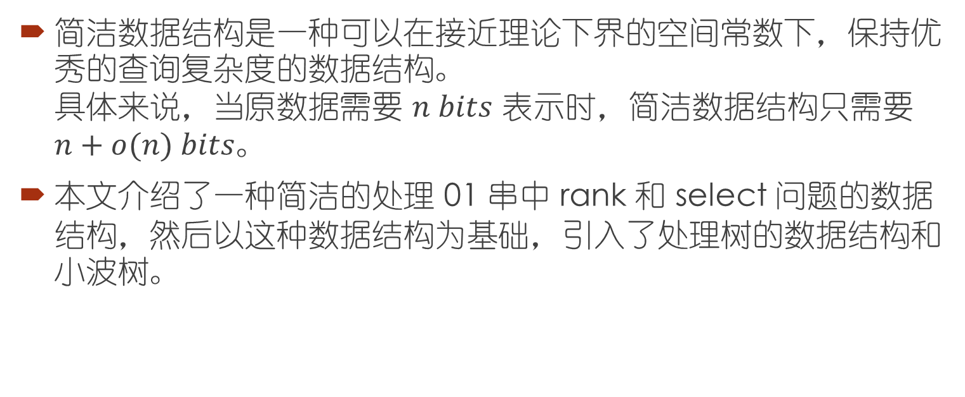
引入
简洁数据结构是一种可以在接近理论下界的空间常数下，保持优秀的查询复杂度的数据结构。
具体来说，当原数据需要 $n bits$ 表示时，简洁数据结构只需要 $n+o(n) bits$。
本文介绍了一种简洁的处理 01 串中 rank 和 select 问题的数据结构，然后以这种数据结构为基础，引入了处理树的数据结构和小波树。

Slide 3
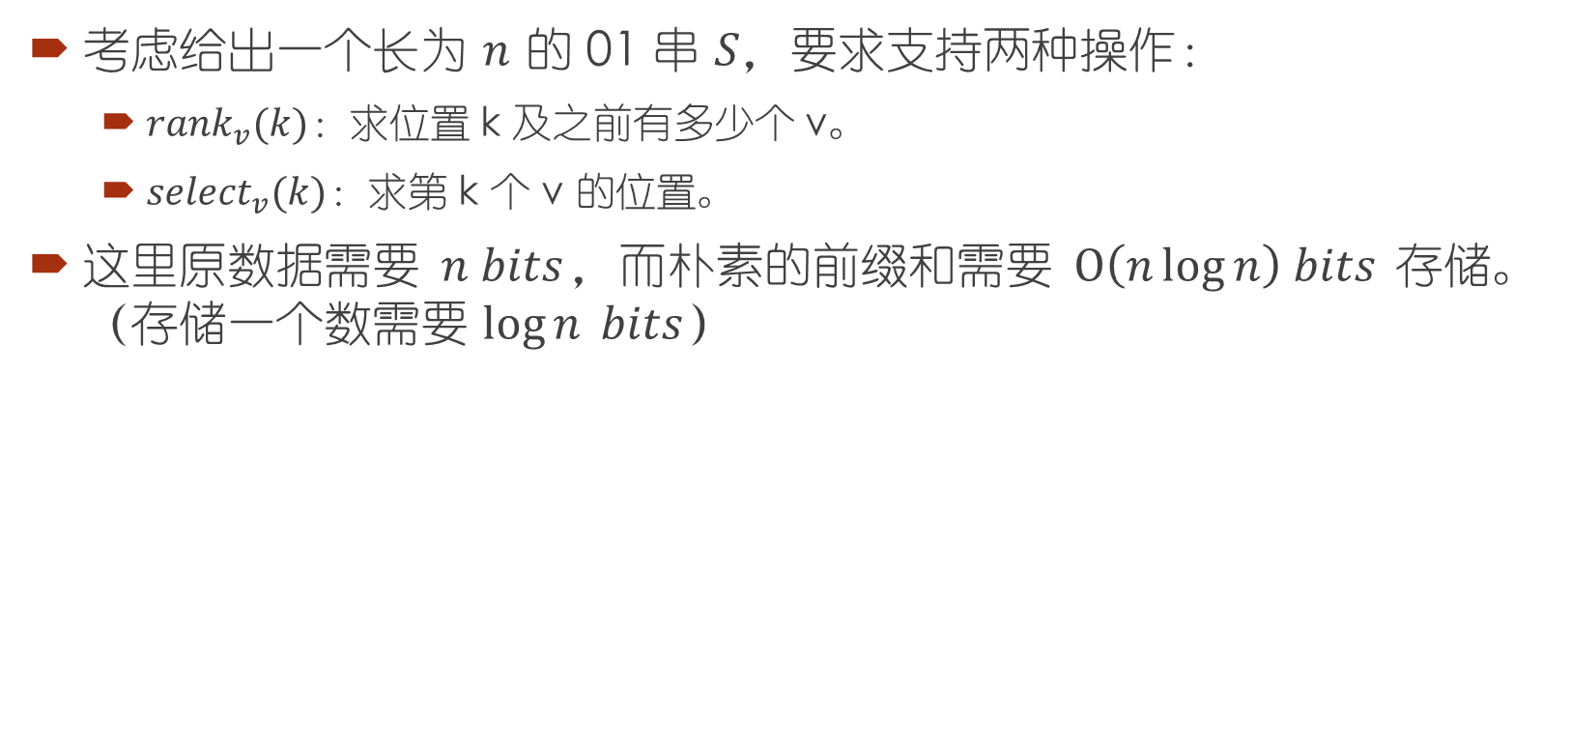
01 串的 rank 和 select 问题
考虑给出一个长为 $n$ 的 01 串 $S$，要求支持两种操作：
  ${rank}_{v}(k)$：求位置 k 及之前有多少个 v。
  ${select}_{v}(k)$：求第 k 个 v 的位置。
这里原数据需要 $n bits$，而朴素的前缀和需要 $O\left(n\log{n}\right) bits$ 存储。（存储一个数需要 $\log{n} bits$）

Slide 4
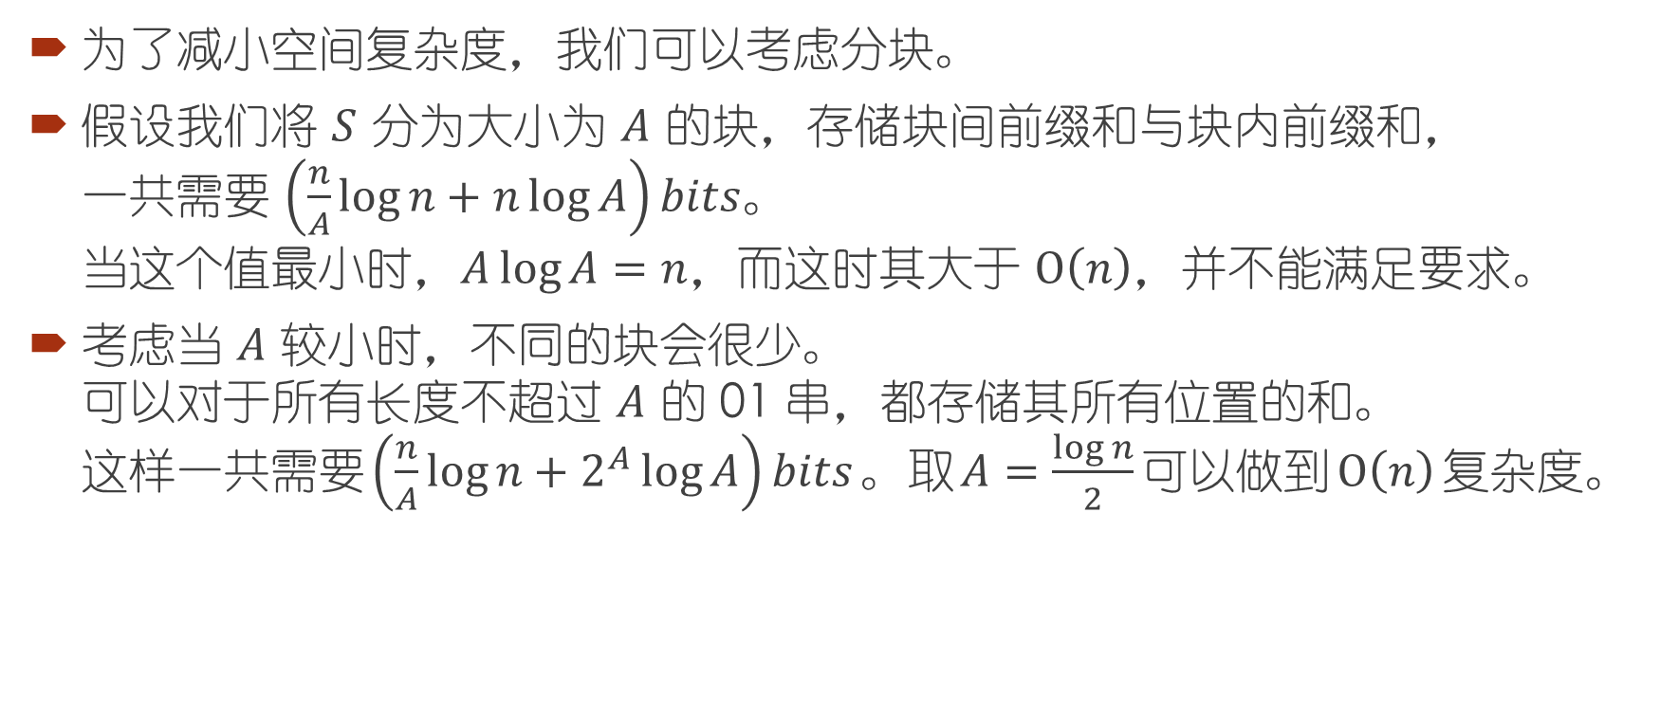
01 串 rank 问题的 O(n) 做法
为了减小空间复杂度，我们可以考虑分块。
假设我们将 $S$ 分为大小为 $A$ 的块，存储块间前缀和与块内前缀和，
一共需要 $\left(\frac{n}{A}\log{n}+n\log{A}\right)bits$。
当这个值最小时，$A\log{A}=n$，而这时其大于 $O\left(n\right)，$并不能满足要求。
考虑当 $A$ 较小时，不同的块会很少。
可以对于所有长度不超过 $A$ 的 01 串，都存储其所有位置的和。
这样一共需要$\left(\frac{n}{A}\log{n}+2^{A}\log{A}\right)bits$。取$A=\frac{\log{n}}{2}$可以做到$O\left(n\right)$复杂度。

Slide 5
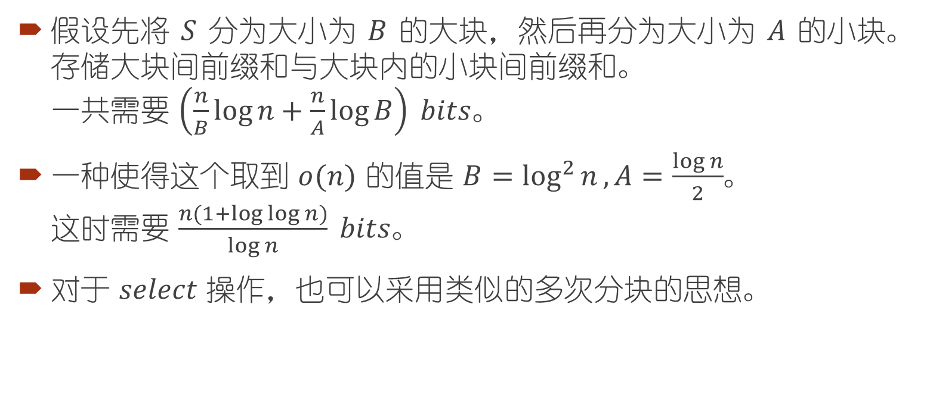
01 串 rank 问题的 n+o(n) 做法
假设先将 $S$ 分为大小为 $B$ 的大块，然后再分为大小为 $A$ 的小块。
存储大块间前缀和与大块内的小块间前缀和。
一共需要 $\left(\frac{n}{B}\log{n}+\frac{n}{A}\log{B}\right) bits$。
一种使得这个取到 $o(n)$ 的值是 $B=\log^{2}{n},A=\frac{\log{n}}{2}$。
这时需要 $\frac{n(1+\log{\log{n}})}{\log{n}} bits$。
对于 $select$ 操作，也可以采用类似的多次分块的思想。

Slide 6
简洁的表示树的数据结构
BP
LOUDS
DFUDS

Slide 7
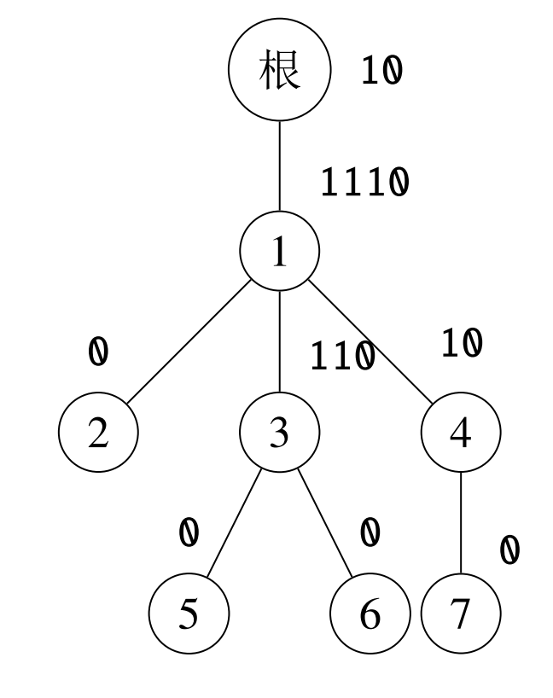
LOUDS 的定义
LOUDS 即为按照 bfs 序将度数编码为一进制。
首先给树添加一个虚根节点，然后将这棵树按照 bfs 序编号，并把每个节点的编码依次连接。
每个节点的编码是儿子个数个 1 之后加上一个 0。
右图中树的编码就是 10 1110 0 110 10 0 0 0。

Slide 8
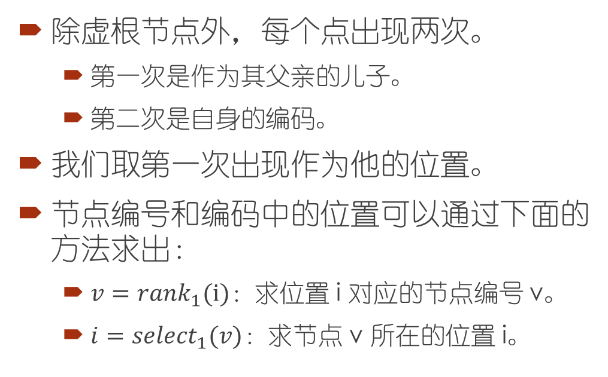
LOUDS 的性质
除虚根节点外，每个点出现两次。
  第一次是作为其父亲的儿子。
  第二次是自身的编码。
我们取第一次出现作为他的位置。
节点编号和编码中的位置可以通过下面的方法求出：
  $v={rank}_{1}(i)$：求位置 i 对应的节点编号 v。
  $i={select}_{1}(v)$：求节点 v 所在的位置 i。

Slide 9
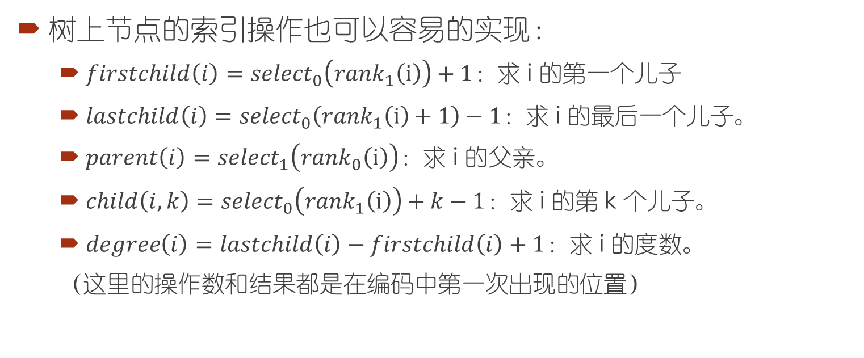
LOUDS 的操作
树上节点的索引操作也可以容易的实现：
  $firstchild\left(i\right)={select}_{0}\left({rank}_{1}\left(i\right)\right)+1$：求 i 的第一个儿子
  $lastchild\left(i\right)={select}_{0}\left({rank}_{1}\left(i\right)+1\right)−1$：求 i 的最后一个儿子。
  $parent\left(i\right)={select}_{1}\left({rank}_{0}\left(i\right)\right)$：求 i 的父亲。
  $child\left(i,k\right)={select}_{0}\left({rank}_{1}\left(i\right)\right)+k−1$：求 i 的第 k 个儿子。
  $degree\left(i\right)=lastchild\left(i\right)−firstchild\left(i\right)+1$：求 i 的度数。
  （这里的操作数和结果都是在编码中第一次出现的位置）

Slide 10
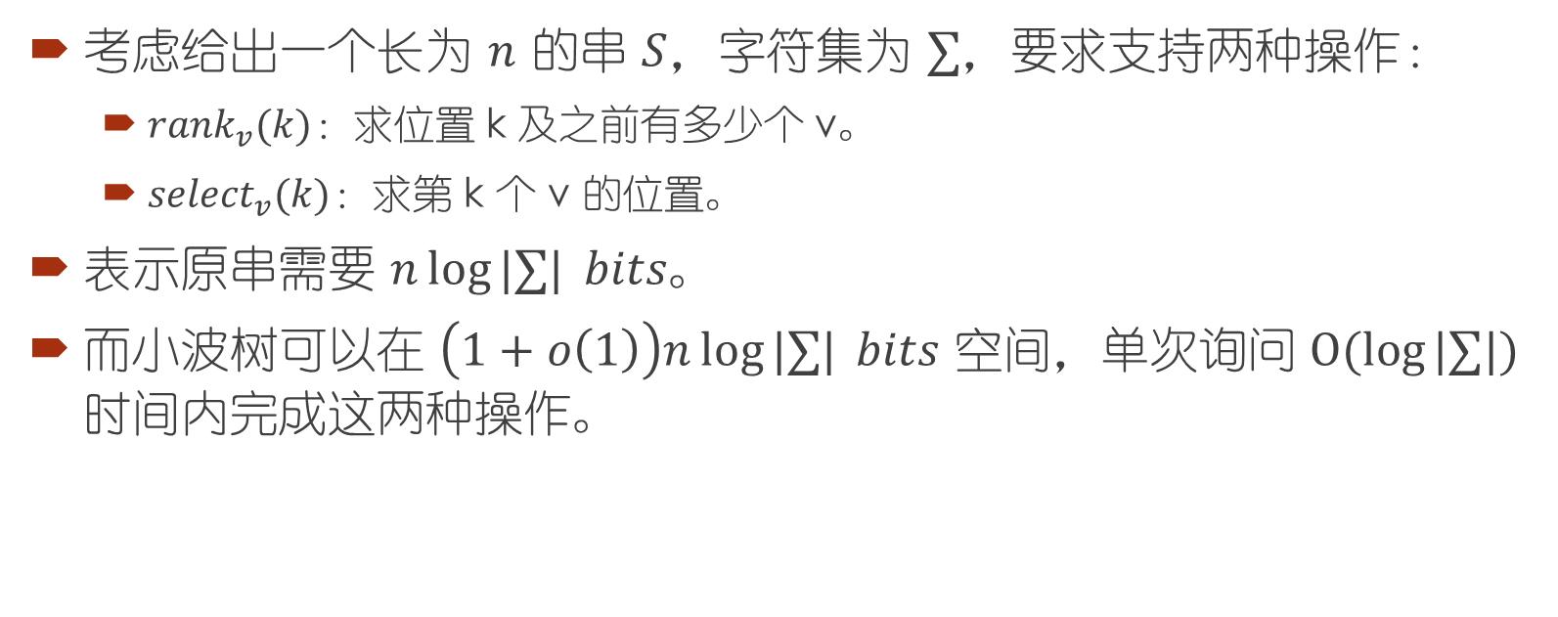
小波树——问题引入
考虑给出一个长为 $n$ 的串 $S$，字符集为 $∑$，要求支持两种操作：
  ${rank}_{v}(k)$：求位置 k 及之前有多少个 v。
  ${select}_{v}(k)$：求第 k 个 v 的位置。
表示原串需要 $n\log{|∑|} bits。$
而小波树可以在 $\left(1+o\left(1\right)\right)n\log{|∑|} bits$ 空间，单次询问 $O(\log{|∑|})$ 时间内完成这两种操作。

Slide 11
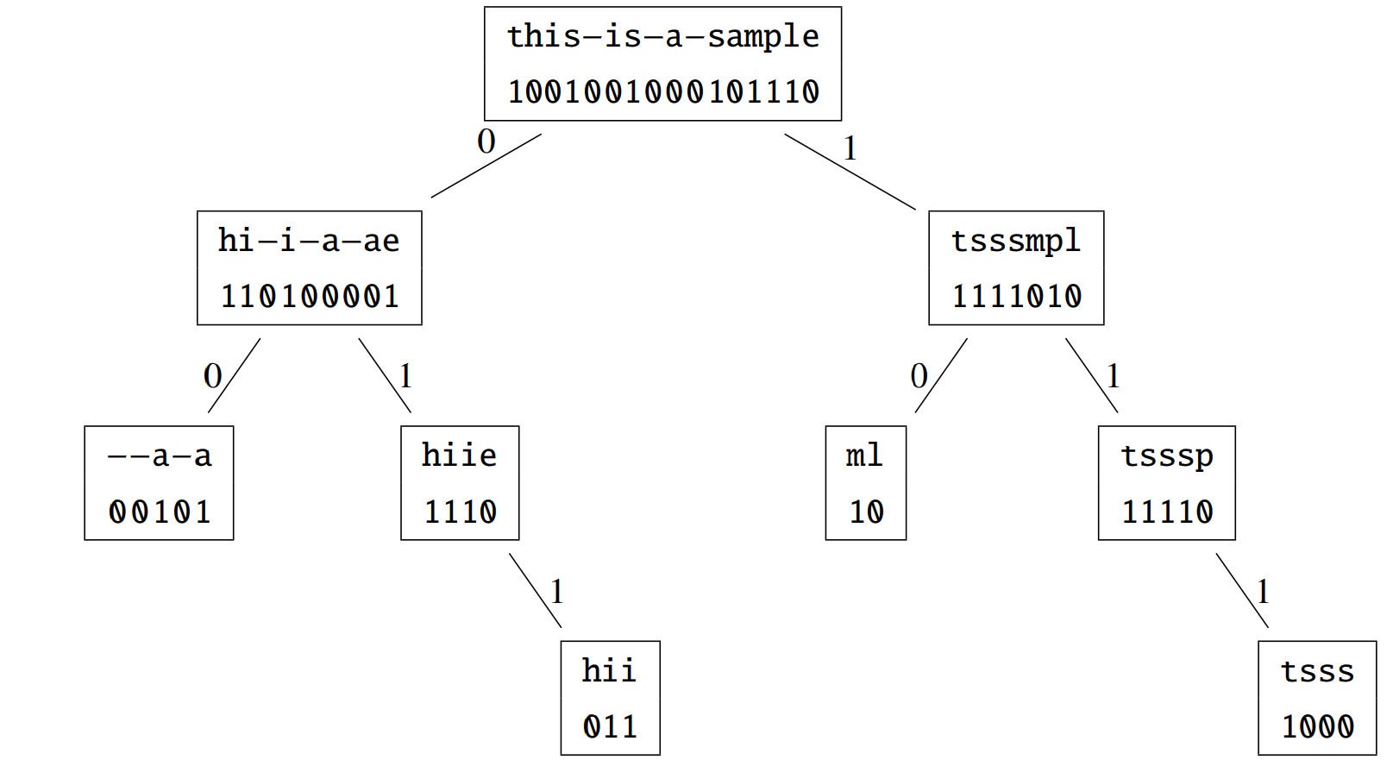
小波树的定义
对于一个串，我们把他的字符集按大小等分，将两部分分别替换为 0 和 1。
再将原串这两部分的字符取出，形成两个新串，分别递归建树，直到字符集大小为 1。

Slide 12

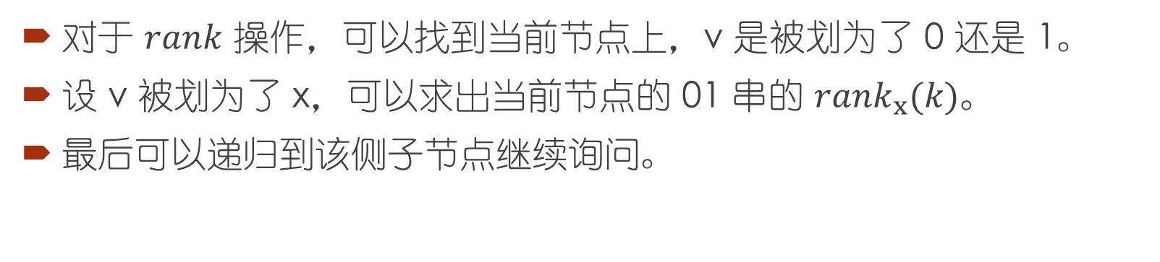


小波树的 rank 操作
对于 $rank$ 操作，可以找到当前节点上，v 是被划为了 0 还是 1。
设 v 被划为了 x，可以求出当前节点的 01 串的 ${rank}_{x}(k)。$
最后可以递归到该侧子节点继续询问。
${rank}_{a}(10)$ → ${rank}_{0}\left(10\right)=7$
${rank}_{a}(7)$ → ${rank}_{0}\left(7\right)=4$
${rank}_{a}(4)$ → ${rank}_{1}\left(4\right)=1$

Slide 13

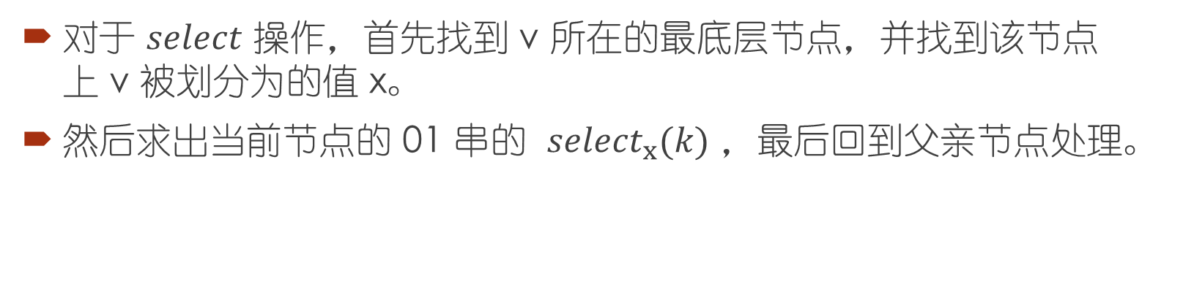


小波树的 select 操作
对于 $select$ 操作，首先找到 v 所在的最底层节点，并找到该节点上 v 被划分为的值 x。
然后求出当前节点的 01 串的 ${select}_{x}(k)$，最后回到父亲节点处理。
${select}_{l,m,p,s,t}(6)$ → ${select}_{1}\left(6\right)=14$
${select}_{p,s,t}(5)$ → ${select}_{1}\left(5\right)=6$
${select}_{p}(1)$ → ${select}_{0}\left(1\right)=5$

Slide 14
小波树的其他操作
利用小波树，还可以做到这些操作：
  求区间第 k 大值
  求区间内一个值域内的个数
  求区间内大于一个值的最小值
一些其他的同时在区间和值域做出限制的问题也可以轻松实现。

Slide 15
总结
本文由 01 串引入了处理树的数据结构和小波树。
这三种数据结构均有广泛的应用，尤其是在压缩算法、数据库、字符串索引等场景中。
在信息学竞赛中，这些数据结构目前考察较少。
但是这些数据结构在常数优化时还是有不少的用途；
而如果要针对性考察， 可以使用自定义的语言来精确的限制内存。

Slide 16
感谢
感谢中国计算机学会提供学习和交流的平台。
感谢成都七中张君亮、蔺洋老师多年以来的关心和指导。
感谢为本文审稿和提出建议的老师、同学们。
感谢其他帮助过我的老师、同学们。
感谢在场各位的聆听。

